Slide 1
2025.05.30
뱀파이어 서바이벌 모작
신세계 I&C Java과정 8차수
문정민

Slide 2
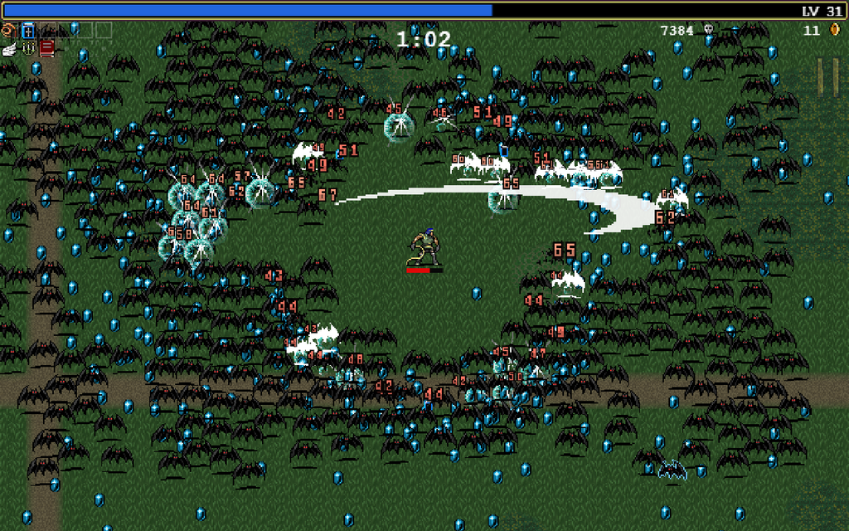
뱀파이어 서바이벌 모작
게임 특징
01
플레이어는 방향키(상하좌우)만 조작 가능
02
플레이어의 공격은 일정 시간마다 자동 수행
03
적을 처치하고 드랍되는 경험치를 먹고 레벨업
04
레벨업마다 아이템 혹은 능력치 강화 선택으로 공격 다양화

Slide 3
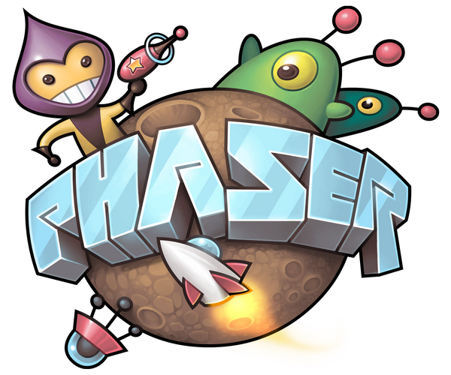



뱀파이어 서바이벌 모작
목표
객체 지향적인 설계
프레임워크 이해
객체 간 명확한 역할 구분
Phaser 내부 작동 방식 이해
공식 문서 학습
성능 고려(구현X..)
JS 문법 학습
Object Pool 방식
공격 투사체 주변 적만 충돌 검사
JS 문법 이해 및 활용 능력 강화

Slide 4


뱀파이어 서바이벌 모작
개발 환경
언어
프레임워크
개발 도구
형상관리

Slide 5
뱀파이어 서바이벌 모작
타임라인
01
03
02
03
02
04
04
계획
개발
개발
개발 및 정리
Phaser 공식 문서 학습
유닛 애니메이션 생성
플레이어 기본 공격
공격 투사체 애니메이션 생성
게임 에셋 구하기
플레이어 이동
몬스터 죽음
경험치 획득 및 게이지 증가
맵
씬 제어
레벨업
몬스터 스폰 및 이동
코드 정리

Slide 6

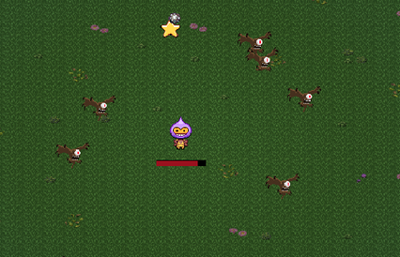
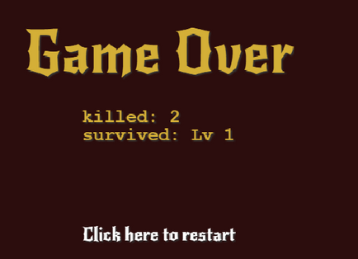
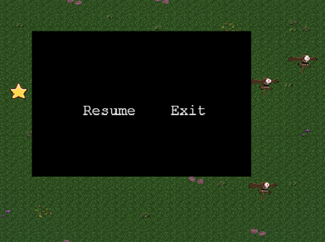
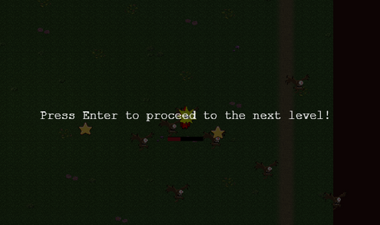
뱀파이어 서바이벌 모작
게임 구성
Preload
Scene
02
02
04
Animation
Scene
Menu
Scene
Game
Scene
GameOver
Scene
리소스 로드
애니메이션 생성
메뉴 화면
게임 실행
게임오버 화면
03
03
Pause
Scene
LevelUp
Scene
일시정지 화면
레벨업 화면

Slide 7
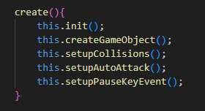
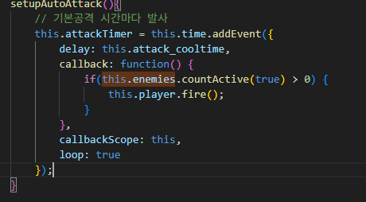
뱀파이어 서바이벌 모작
코드
게임 씬(게임 실행부)
setupCollisions(): 충돌 검사 요청
enemies
enemies
collider : 충돌 판단 후 물리 연산
enemies
bullets
overlap : 충돌 판단
player
expItems
overlap
create(씬 시작 후 한 번만 실행)
player
enemies
overlap
setupAutoAttack(): 일정시간마다 자동공격하도록 타이머 이벤트 등록

Slide 8
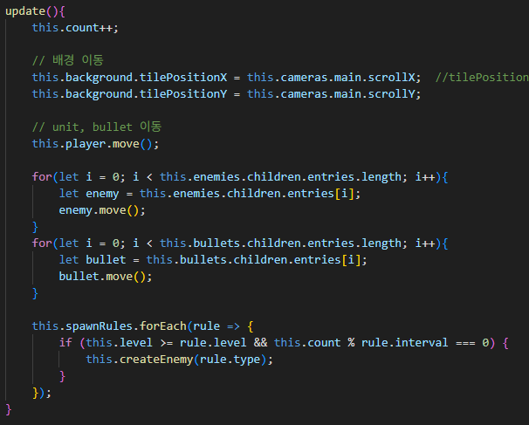
뱀파이어 서바이벌 모작
코드
게임 씬(게임 실행부)
update (매 프레임마다 실행)
적 스폰
update() 마다 count값을 증가시켜, 몬스터 종류마다 지정된 상수값으로 나누어 떨어지면 해당 몬스터를 생성

Slide 9
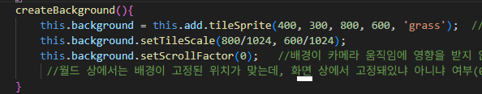
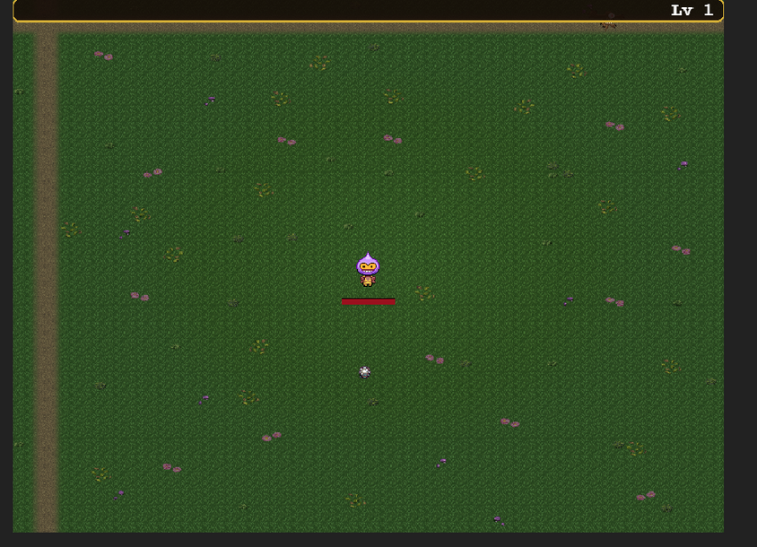
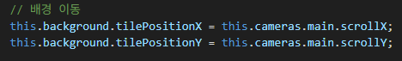
뱀파이어 서바이벌 모작
코드
맵
tilePosition: 이미지에서 렌더링을 시작할 위치를 결정

Slide 10
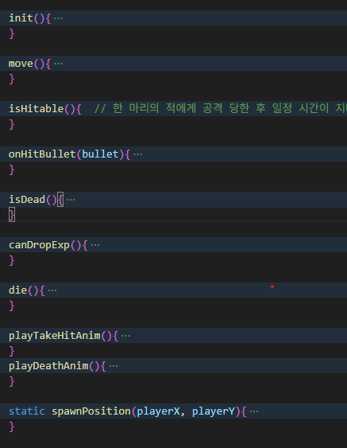
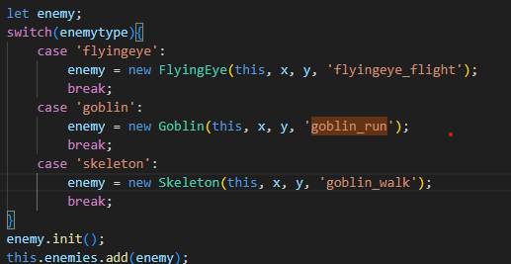
뱀파이어 서바이벌 모작
코드
Enemy 클래스 멤버 메서드
Enemy
FlyingEye
Goblin
Skeleton
몬스터가 공격하거나 아이템을 다르게 드랍하지 않아서 거의 부모 클래스에서 메서드 작성
다형성
this.enemies의 type: Enemy

Slide 11
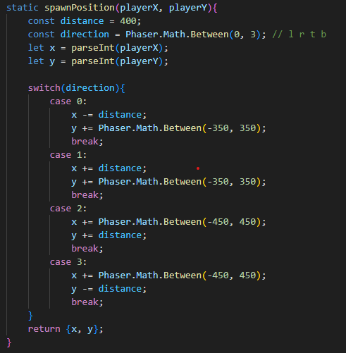
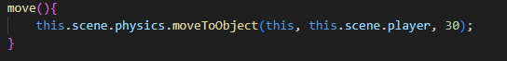
뱀파이어 서바이벌 모작
코드
적
스폰 - 시야 바깥에서 생성
이동

Slide 12
시연
기획팀 대리 이수진

Slide 13


뱀파이어 서바이벌 모작
느낀점
상속을 활용해 코드 중복을 최대한 줄임
Phaser의 공식 문서를 보며 JS에 대한 이해도 증가
상속을 활용해 코드 중복을 최대한 줄임
레벨업 이후 기능은 하드코딩이 많음
몬스터 웨이브, 공격 종류, 아이템 선택 등 구현하지 못한 기능이 많음
몬스터 생성과 충돌 관련 성능 최적화 미흡

